Slide 1

Árvore Red-Black
Arthur, Jadson, Rosana, Thalyssa
https://github.com/Arthur-Savio-Dev/Huffman

Slide 2
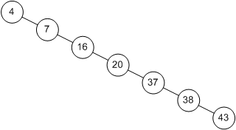
Motivação
Uma das estruturas mais utilizadas na prática é a árvore de busca binária. Contudo, ela pode ter muitos problemas com o seu balanceamento, visto que algumas sequências numéricas podem acabar com as sonhadas operações em
O(log n). Como resolver esse tipo de problema?

Slide 3
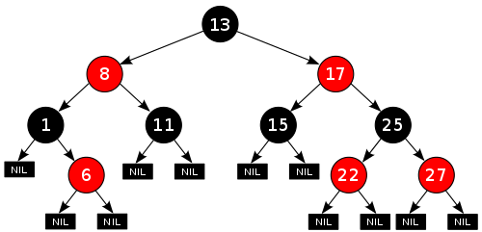
Árvore Red-Black
É um tipo de árvore de busca binária balanceada que utiliza cores para garantir seu balanceamento.
Altura máxima: h = 2log(n + 1). Essa altura faz com que a árvore tenha um bom pior caso de busca, inserção e remoção = O(log n).
Fonte: https://pt.wikipedia.org/wiki/%C3%81rvore_rubro-negra

Slide 4
Definições
Propriedades da Red-Black
Um nó é vermelho ou preto;
A raiz é preta;
Todas as folhas(NULL) são pretas;
Ambos os filhos de todos os nós vermelhos são pretos;
Todo caminho de um dado nó para qualquer uma de suas folhas descendentes contém o mesmo número de nós pretos.

Slide 5
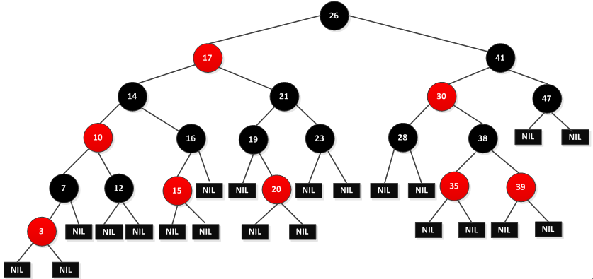
Altura
Altura negra de uma Red-Black (Black Height): É a quantidade de nós pretos percorridos a partir de um dado nó. A altura negra da raiz é a altura negra da árvore em si. Se uma árvore está balanceada, ela deve conter a mesma altura negra da raiz para todos os nós.
Black Height: 3

Slide 6
TAD
typedef struct Red_black red_black;
typedef struct root_rb root;
void replace_node (root *root_tree, red_black *rb, red_black *new_rb);
void delete_red_black (Root *root_tree, int value);

Slide 7
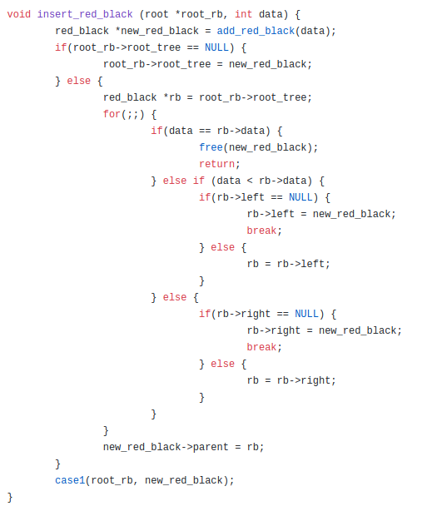
Inserção

Slide 8
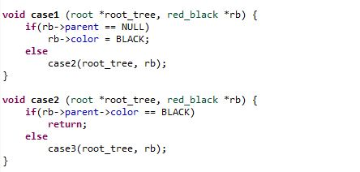
Casos 1 e 2

Slide 9
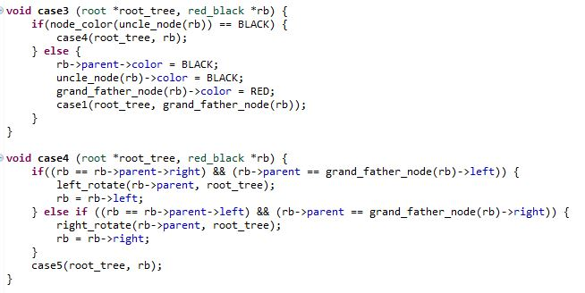
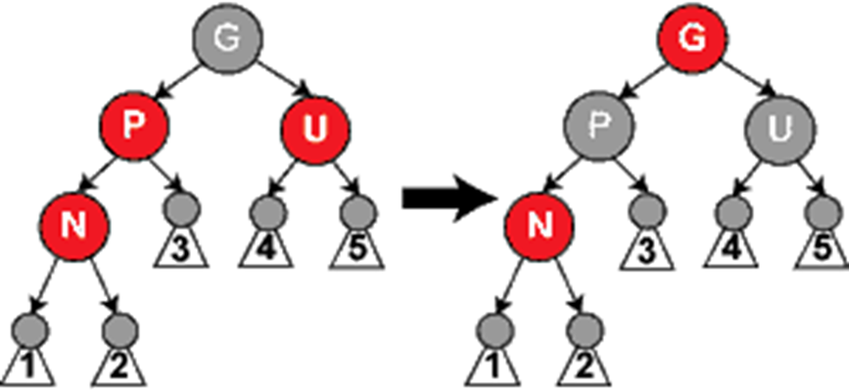
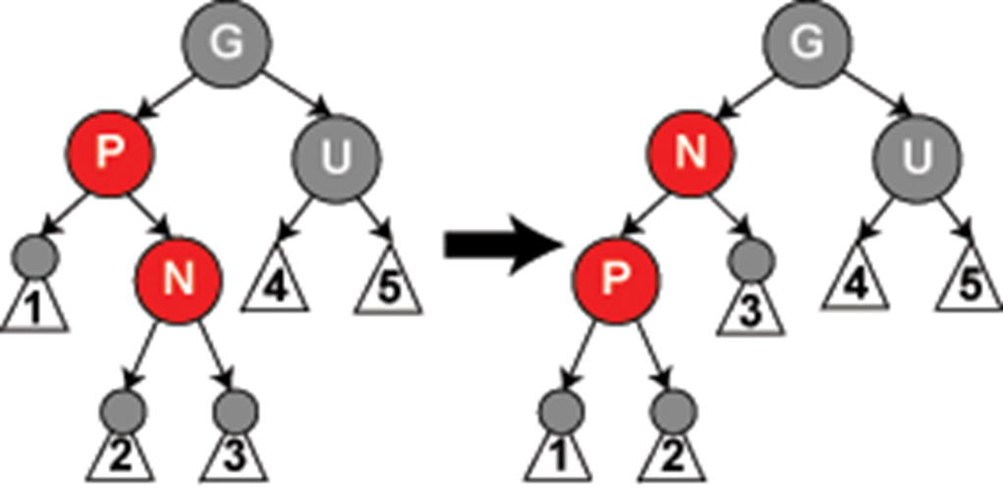
Casos 3 e 4

Slide 10
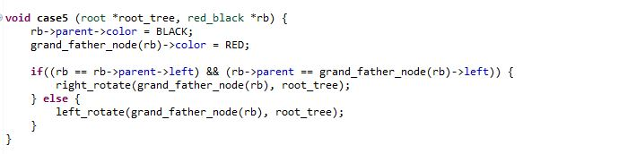
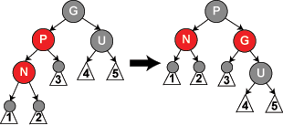
Caso 5

Slide 11
Animação
https://www.cs.usfca.edu/~galles/visualization/RedBlack.html

Slide 12
De volta à Motivação…
Agora com as propriedades da Red-Black, nós conseguimos resolver os problemas de desbalanceamento da árvore de busca binária. E por não depender unicamente do tamanho para fazer o balanceamento, não precisamos realizar muitas rotações como na AVL. E voltamos a ter busca em O(log n).

Slide 13
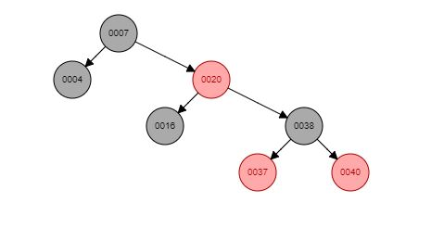
Como era…
Como ficou
Thalyssa: “Tchaaaaaaaaa!!!”

